Slide 1
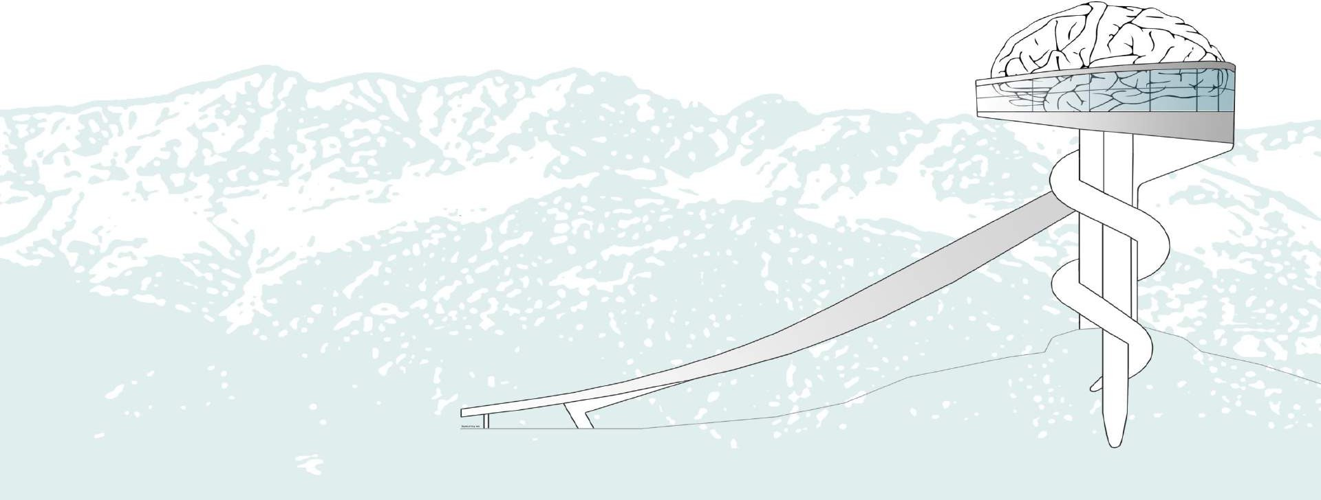
OPLL
Claudius Thomé
Department of Neurosurgery Medical University Innsbruck Innsbruck, Austria
25. Symposium der ÖGW, Wien, 2024

Slide 2
DISCLOSURES
Research grants:
BITPharma, BrainLab, DepuySynthes, Edge Therapeutics, Icotec, Intrinsic Therapeutics, Medtronic, MFF, Pfizer, SIGNUS Medical, TETEC
Presentations / Consulting:
Aesculap, BrainLab, DepuySynthes, Edge Therapeutics, Icotec, Intrinsic Therapeutics, Medacta, Medtronic, NEOS Surgery, Nuvasive, Kuros, SIGNUS Medical, Zeiss
Functions / Boards / Committees:
AOSpine, Austrian Spine Society, Austrian Society of Endocrinology, Austrian Society of Neurosurgery, Austrian Society of Surgery, European Association of Neurosurgical Societies, German Academy of Neurosurgery, German Spine Society, German Society of Neurosurgery, Spine Society of Europe, Wings-for-Life Foundation

Slide 3
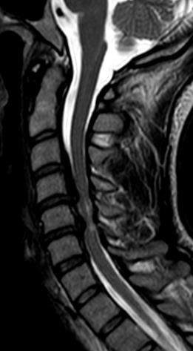
MYELOPATHIE

Slide 4
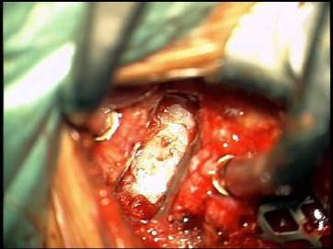
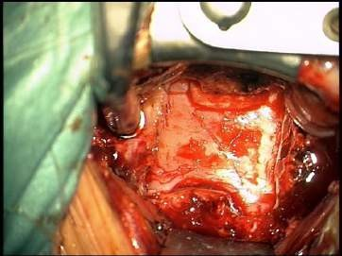
MYELOPATHIE – Chirurgische Technik
Vorne oder hinten
L
ACDF
?
LF
ACCF
LP

Slide 5
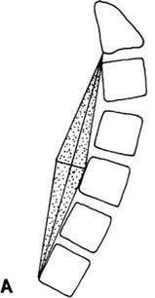
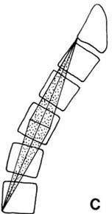
MYELOPATHIE – Ventral vs. Dorsal
Wirbelsäulenstellung
Bandscheibenvorfall Ligamentäre Hypertrophie Anteriore Osteophyten
Facettengelenkshypertrophie
Ort der Kompression
Zusätzliche Radikulopathie?
OPLL
Kyphose
Lordose
monosegmental
Ventral
Dorsal
multisegmental

Slide 6
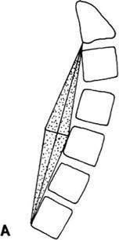
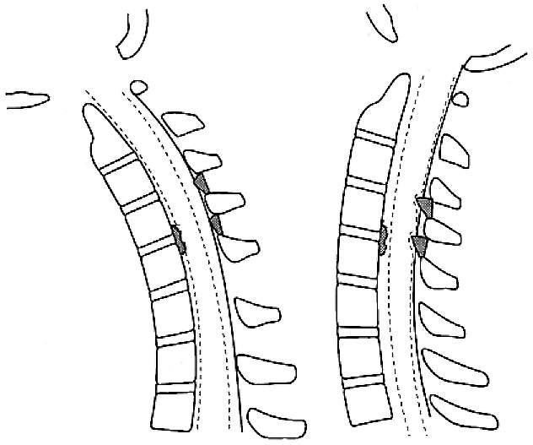
MRT
MYELOPATHIE – Diagnostik
Instabilität
CT
Rö-Funktion
Soft disc
CT
Dorsale Hypertrophie
(lig./ossär)
Deformität
Hard disc
OPLL

Slide 7
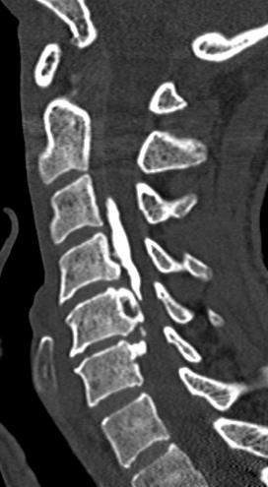
MYELOPATHIE – OPLL?

Slide 8
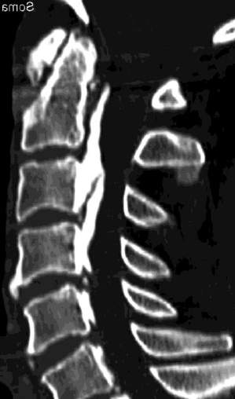
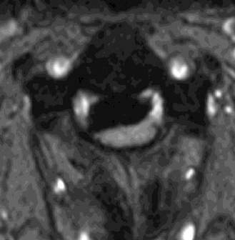
FALLBERICHT – 41M mit progredienter Myelopathie

Slide 9
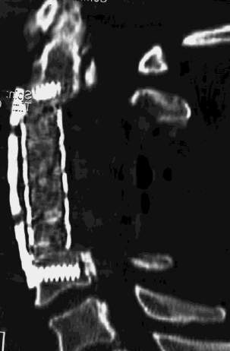
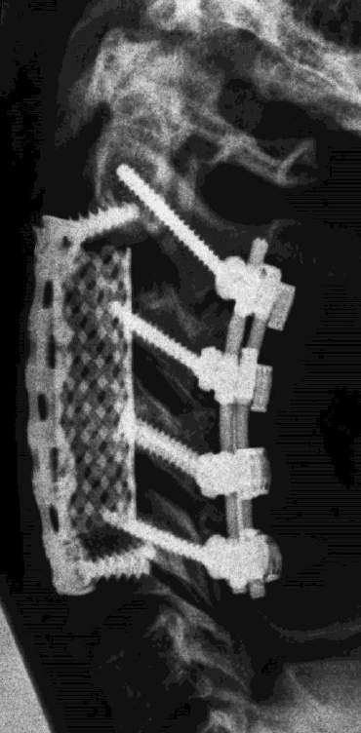
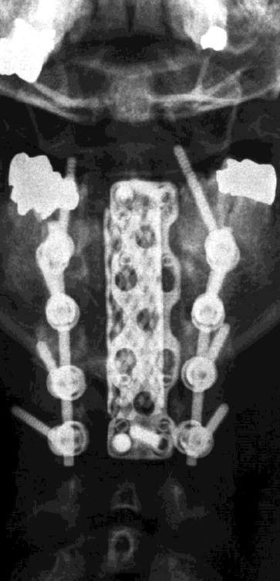
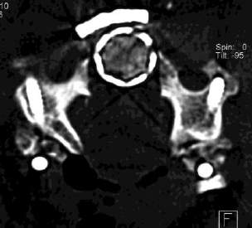
FALLBERICHT – 41M mit progredienter Myelopathie
18h

Slide 10
OPLL – Basics
Definition:
Seltene Erkrankung:
Pathophysiologie:
Risikofaktoren für Myelopathie:
Lamelläre Verknöcherung des PLL
Alter, Diabetes, Adipositas (vgl. DISH)
Genetik
Spinalkanal < 6mm
erhöhte ROM
seitlich verlagerte Verknöcherung
> 50-60% Kanalverlegung
v.a. in Asien, M>F
Risikofaktoren für Progress:
junges Alter
multisegmental
continuous type

Slide 11
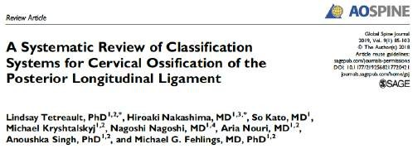
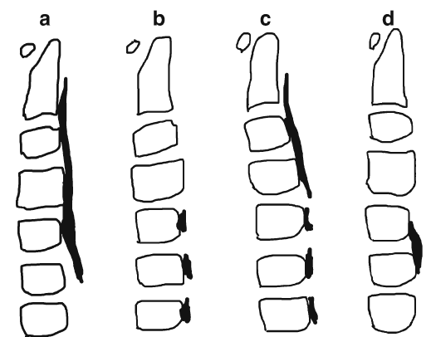
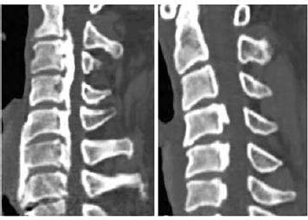
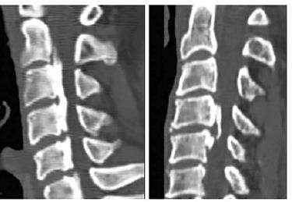
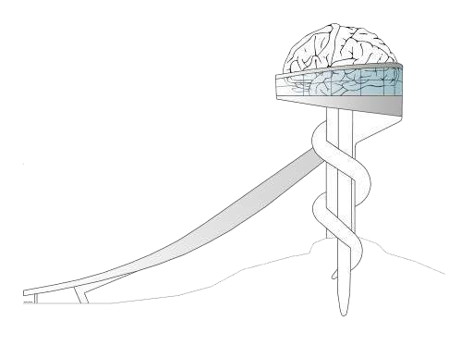
OPLL – Klassifikation

Slide 12
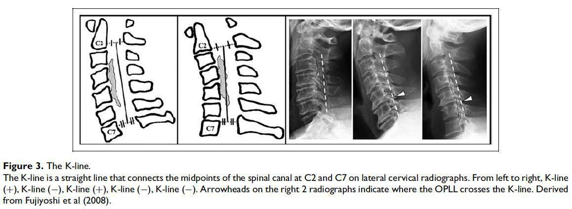
OPLL – Klassifikation

Slide 13
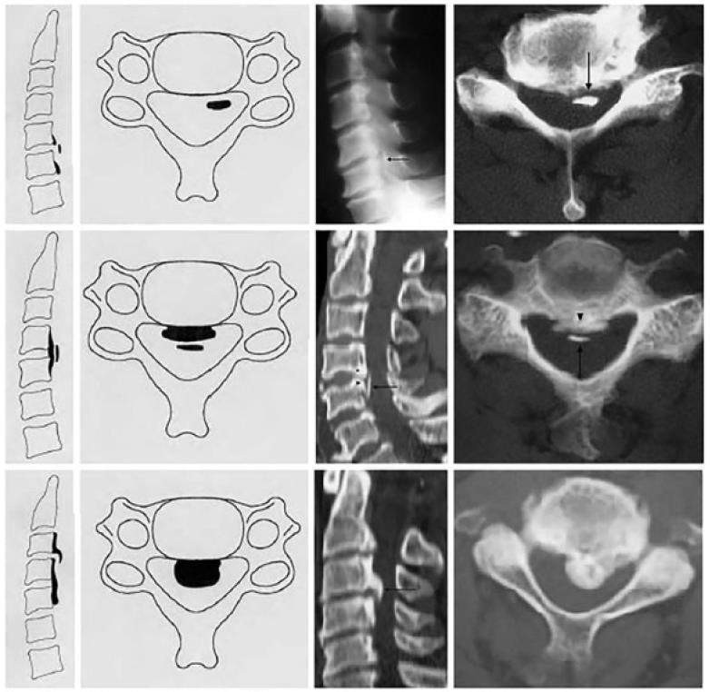
OPLL – Klassifikation
Isolated
Type of dural ossification
Double layer
52% Liquorrhoe
En bloc

Slide 14
OPLL – Klassifikation
Square
Mushroom
Hill-shape

Slide 15
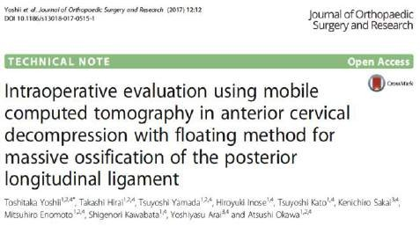
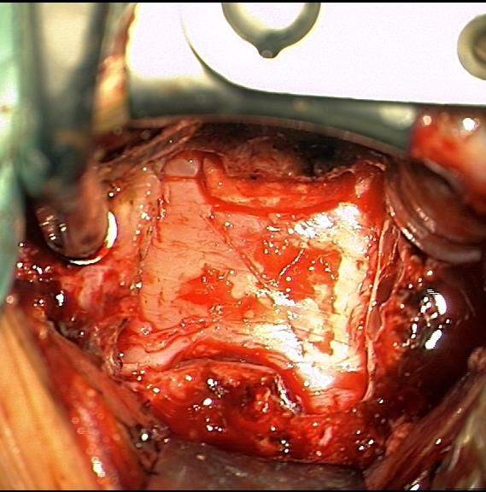
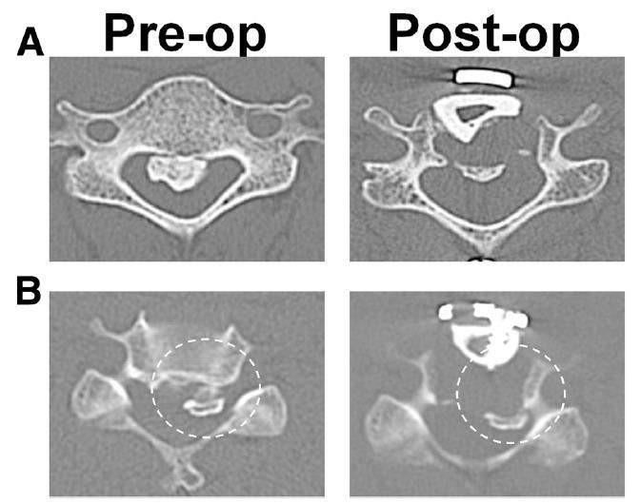
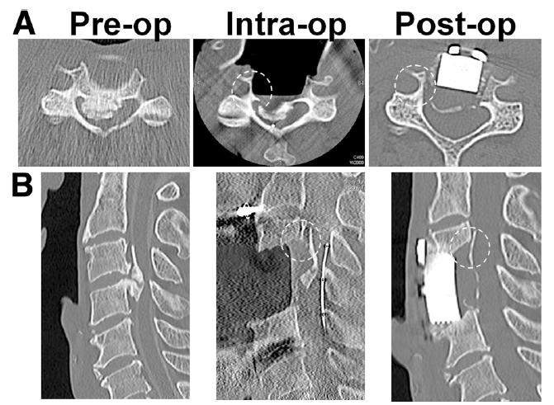
OPLL – OP-Technik
Floating decompression

Slide 16
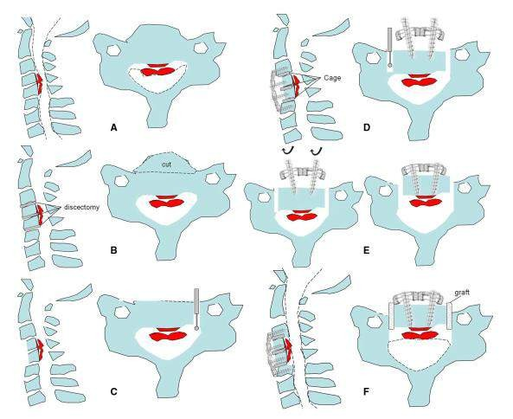
OPLL – OP-Technik
Wang et al., 2019

Slide 17
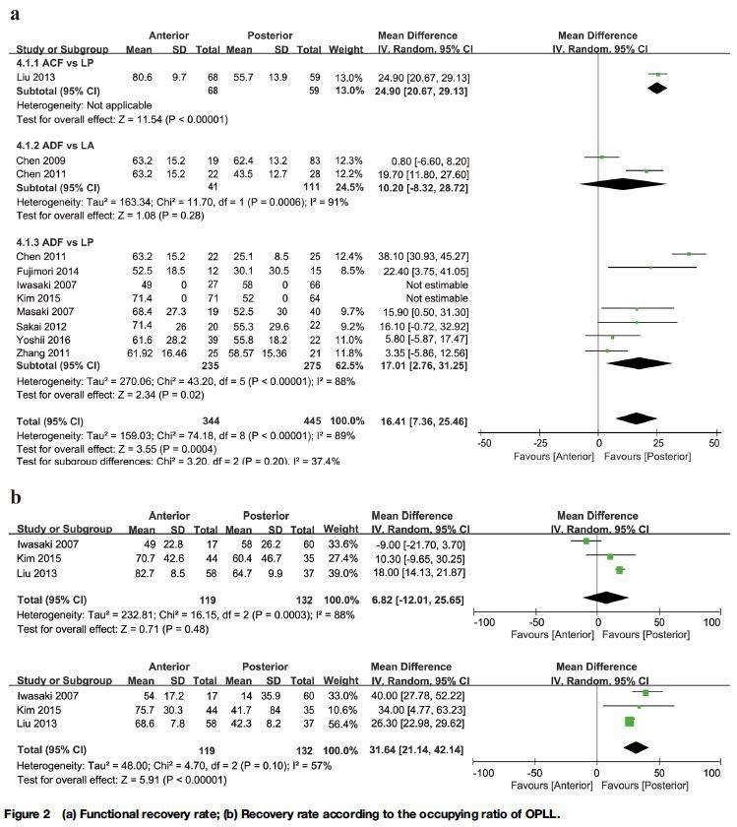
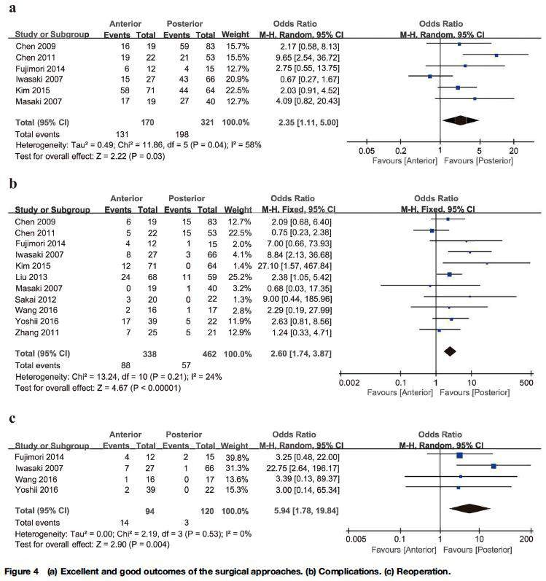
OPLL – Ventral vs. dorsal

Slide 18
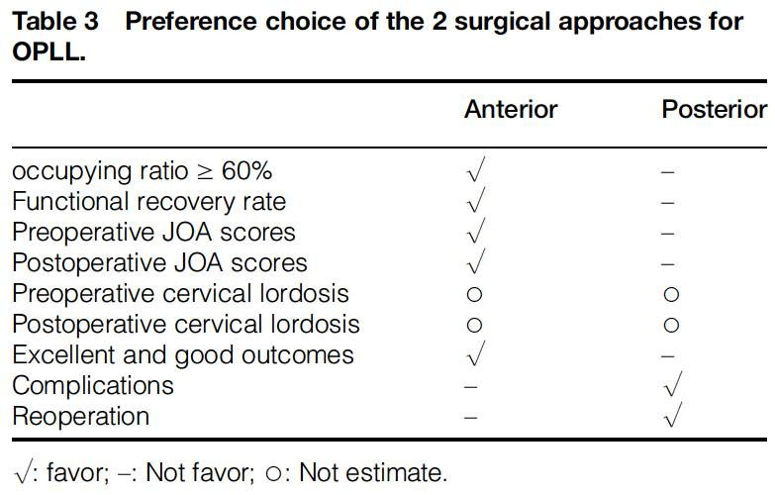
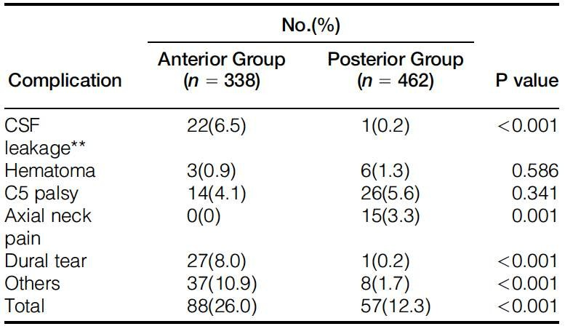
OPLL – Ventral vs. dorsal

Slide 19
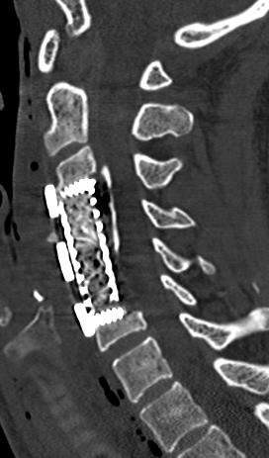
FALLBERICHT – 44M mit progredienter Myelopathie

Slide 20
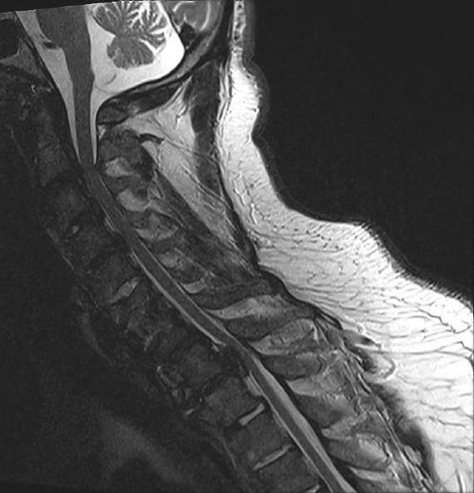
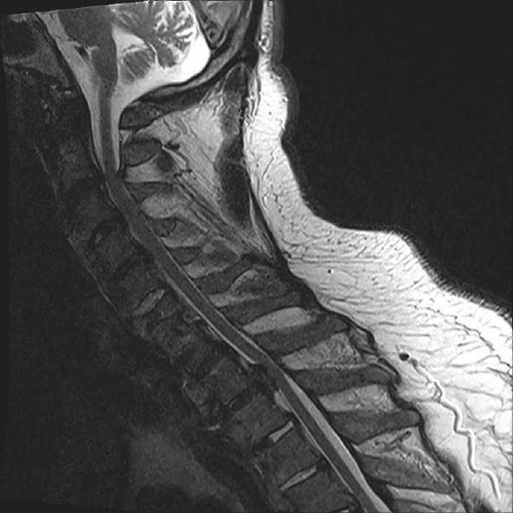
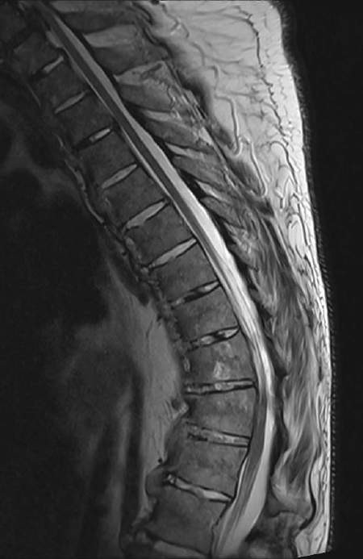
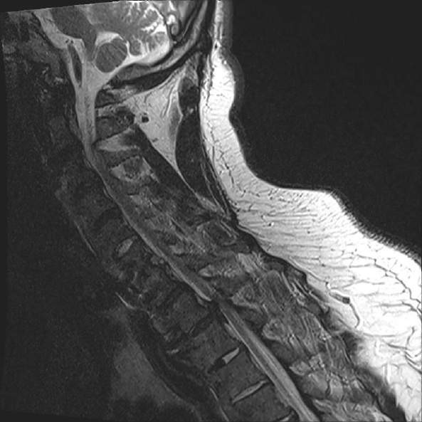
FALLBERICHT – 57M mit progredienter Myelopathie

Slide 21
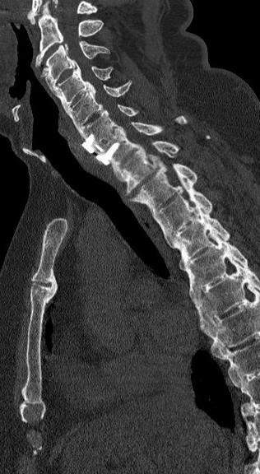
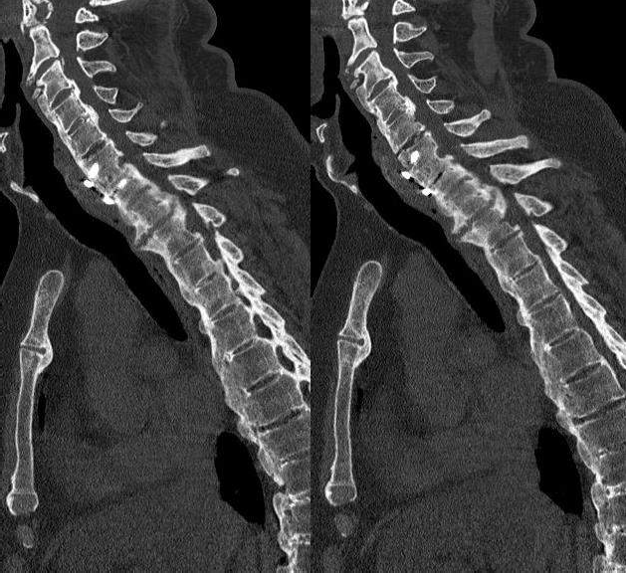
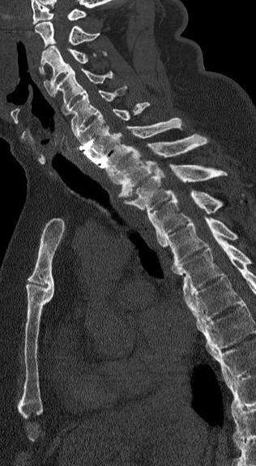
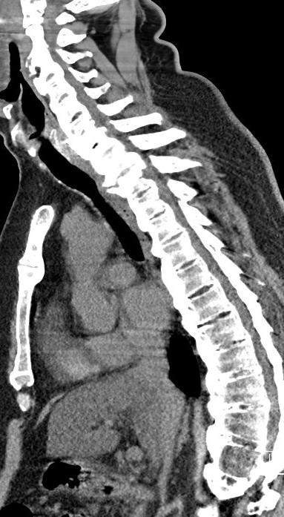
FALLBERICHT – 57M mit progredienter Myelopathie

Slide 22
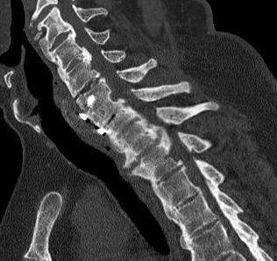
FALLBERICHT – 57M mit progredienter Myelopathie
?

Slide 23
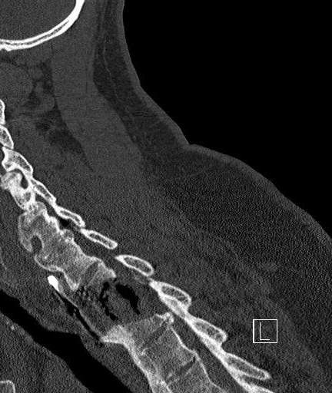
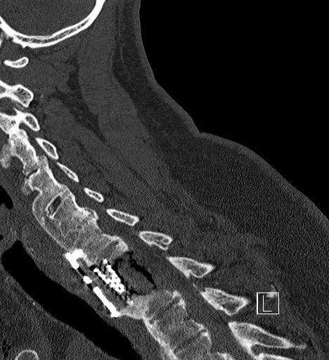
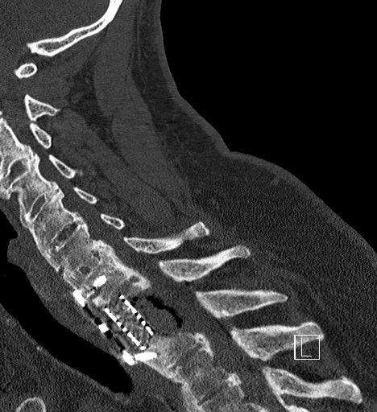
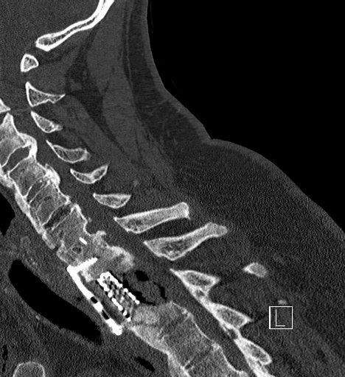
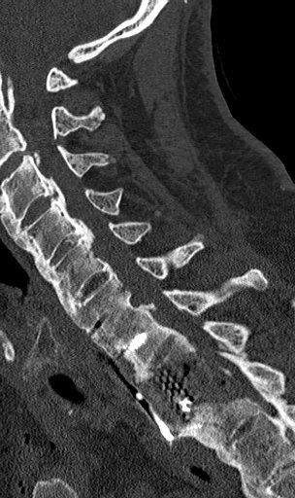
FALLBERICHT – 57M mit progredienter Myelopathie

Slide 24
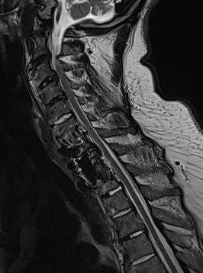
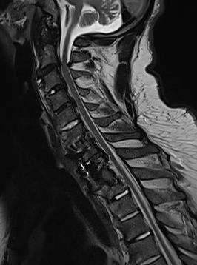
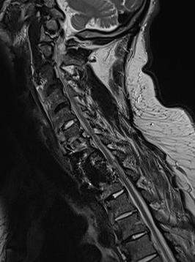
FALLBERICHT – 57M mit progredienter Myelopathie

Slide 25
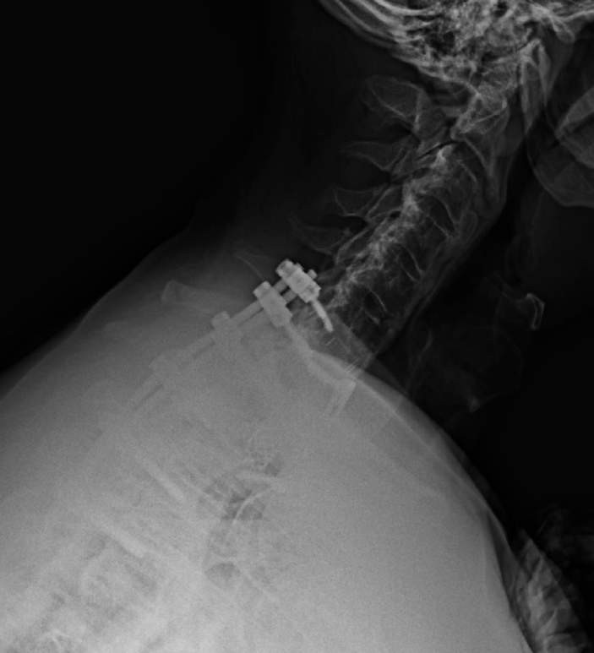
FALLBERICHT – 57M mit progredienter Myelopathie

Slide 26
FALLBERICHT – 35M mit progredienter Paraparese

Slide 27
FALLBERICHT – 35M mit progredienter Paraparese

Slide 28
FALLBERICHT – 35M mit progredienter Paraparese

Slide 29
TAKE HOME MESSAGES
Das OPLL ist eine seltene idiopathische Erkrankung, die sich meist mit einer Myelopathie manifestiert.
Daran denken und ein CT durchführen!
Die dorsale Dekompression (Laminoplastie, Laminektomie -/+ Instrumentation) ist einfacher und komplikationsärmer.
Die ventrale Dekompression führt zu einem besseren Ergebnis, ist aber mit einem höheren (Liquorfistel-)Risiko verbunden.
→ Floating decompression!

Slide 30
Vielen Dank
für Ihre Aufmerksamkeit!
Claudius Thomé
Department of Neurosurgery Medical University Innsbruck Innsbruck, Austria
25. Symposium der ÖGW, Wien, 2024

